Slide 1

上海硅酸盐研究所2016级硕士开题报告
TLA+
CaTiO₃基高介陶瓷及其复合材料介电性能研究
CaTiO₃基高介陶瓷及其复合材料介电性能研究
小组成员：张琳琳

Slide 2
TLA+
01
TLA+简介
目录
02
TLA+用法

Slide 3
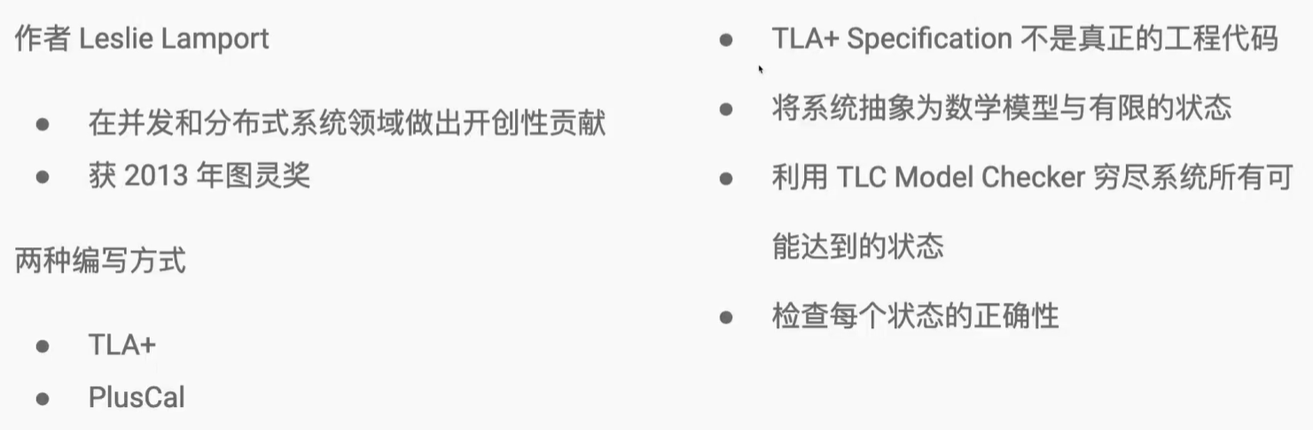
TLA+简介

Slide 4
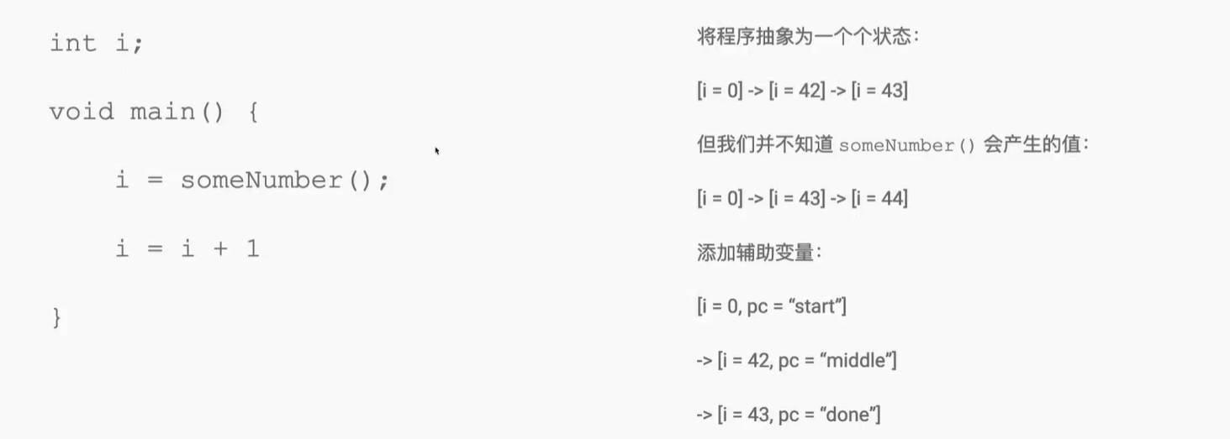
TLA+用法

Slide 5
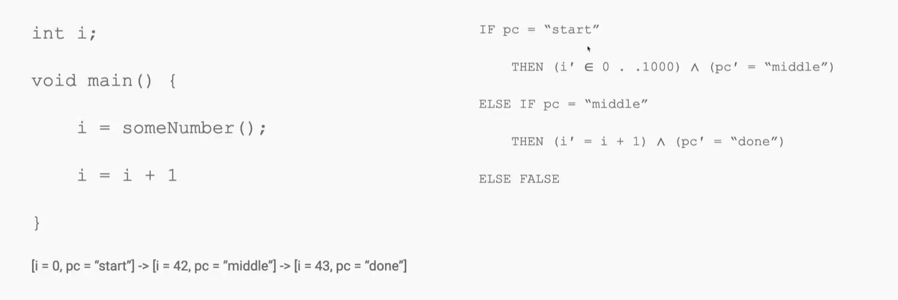
TLA+用法

Slide 6
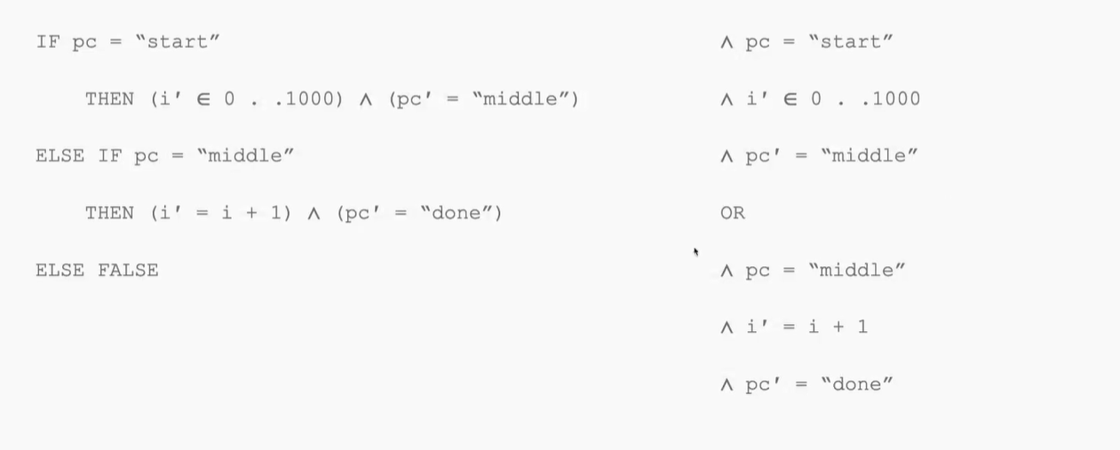
TLA+用法

Slide 7
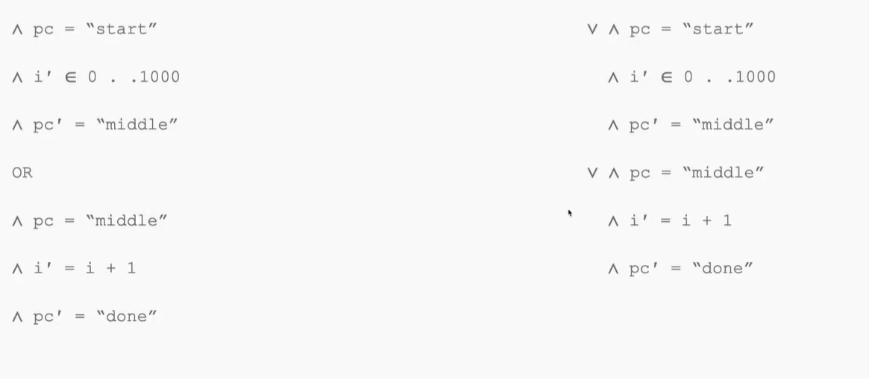
TLA+用法

Slide 8
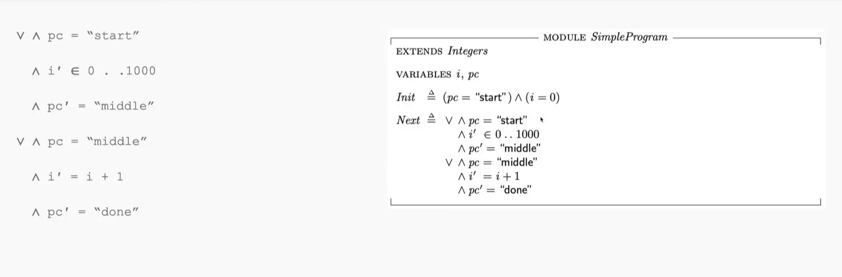
TLA+用法

Slide 9
上海硅酸盐研究所2016级硕士开题报告
谢谢！
CaTiO₃基高介陶瓷及其复合材料介电性能研究
CaTiO₃基高介陶瓷及其复合材料介电性能研究
小组成员：张琳琳

